Slide 1
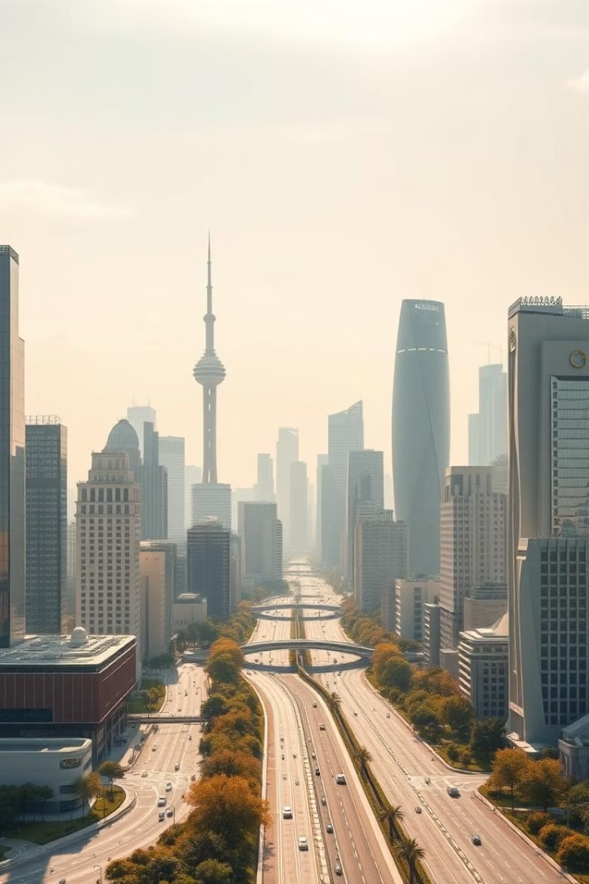
Sistema Integrado de Coleta Seletiva em uma Cidade Inteligente
Apresentamos uma proposta inovadora que integra o conceito de cidade inteligente com uma lixeira inteligente, focada na coleta seletiva de resíduos. O objetivo é otimizar a gestão de lixo urbano, coletando e processando dados em tempo real para uma melhor alocação de recursos e promovendo práticas sustentáveis.

Slide 2
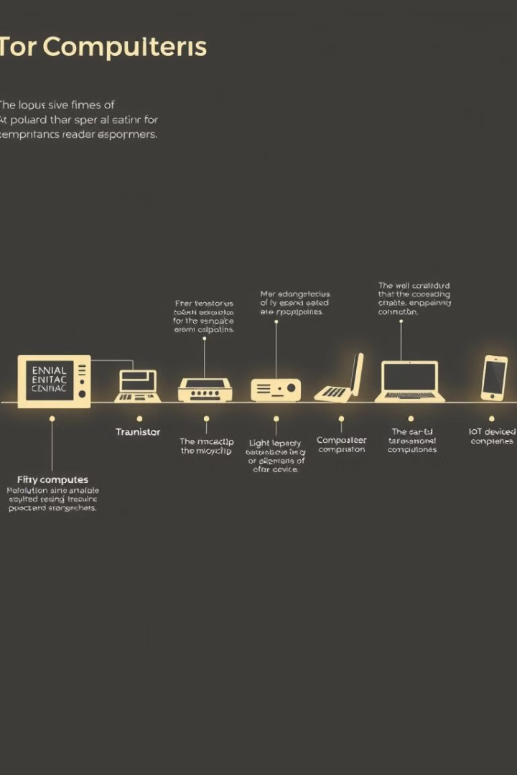
História da Computação e Evolução Tecnológica
1
Primeira Geração (1940-1956)
Computadores de válvula eletrônica, grandes e pouco eficientes, sem o poder de processamento necessário para grandes volumes de dados.
2
Segunda Geração (1956-1963)
Computadores com transistores e maior eficiência, levando a desenvolvimentos na comunicação de dados.
3
Quarta Geração (1971-presente)
Avanços em microprocessadores, IoT e redes sem fio, que permitem o funcionamento das lixeiras inteligentes conectadas a sistemas de gerenciamento urbano.
4
Quinta Geração (Futuro)
IA e computação quântica transformarão o gerenciamento de resíduos urbanos, otimizando a coleta seletiva em tempo real.

Slide 3
Bases Numéricas e Lógica Booleana
Codificação de Dados
Portas Lógicas
O sistema de lixeiras inteligentes deve processar e analisar dados de sensores em diferentes formatos (binário, decimal, octal e hexadecimal). Por exemplo, sensores de peso e preenchimento da lixeira determinam quando o recipiente está cheio, e o sistema decide se a coleta é necessária.
Se a lixeira atingir uma determinada capacidade (por exemplo, 80% de sua capacidade total) e o horário for durante o dia (quando o tráfego é maior), a lixeira envia um sinal para o sistema de gerenciamento urbano coletando os dados para agendar a coleta.
Binário: Representação dos dados de sensores (por exemplo, 1 para lixeira cheia, 0 para lixeira vazia).
# Exemplo de controle de lixeira inteligente peso_lixeira = 85 # 85% de capacidade hora_dia = 1 # 1 = dia, 0 = noite # Usando porta AND para determinar a necessidade de coleta if peso_lixeira > 80 and hora_dia == 1: print("Lixeira cheia, agendar coleta!") else: print("Lixeira não cheia, aguardar próxima verificação.")
Decimal: Para interface com o usuário, como a quantidade de lixo na lixeira (ex. 50% cheio).

Slide 4
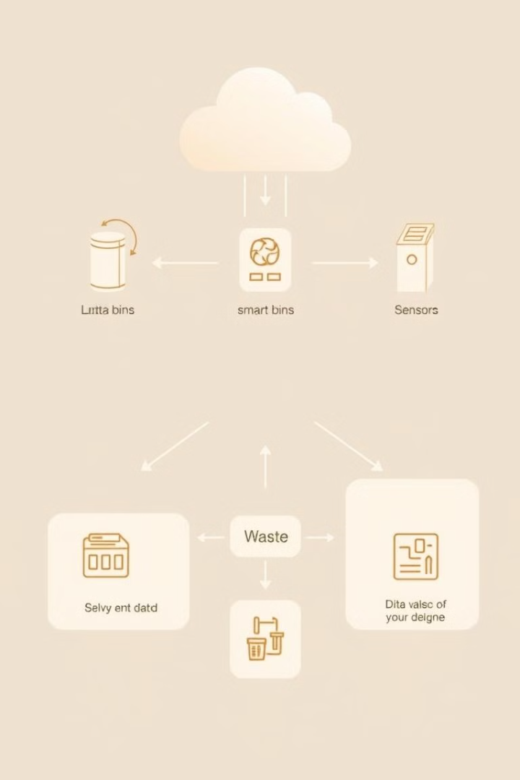
Arquitetura de Sistemas e Processamento
Processadores Lógicos e Aritméticos (ALU)
Sistemas Operacionais (SO)
Realizam operações em tempo real para determinar quando as lixeiras estão cheias ou quando há necessidade de manutenção.
Um sistema operacional em tempo real (RTOS) pode gerenciar as tarefas críticas, como a verificação da capacidade das lixeiras e a alocação de coleta de acordo com a carga.
Máquinas Virtuais (VM)
Para isolar aplicações, como a plataforma de gestão de lixo, sem interferir nas operações críticas da cidade.

Slide 5
Memórias e Dispositivos de Armazenamento
Memórias Voláteis (RAM)
Memórias Não Voláteis (SSD/HDD)
Armazenamento em Nuvem
Usadas para armazenar dados temporários, como leituras instantâneas dos sensores de ocupação das lixeiras.
Para garantir escalabilidade e análise em tempo real dos dados coletados pelas lixeiras e outros dispositivos conectados.
Para dados históricos, como padrões de coleta de lixo e registros de manutenção.

Slide 6



Sincronização e Paralelismo
Sincronização
1
Garantir a coleta de lixo e a alocação de recursos sem falhas.
2
Escalonamento
Priorizar a coleta de lixeiras mais cheias e em locais de maior tráfego.
Paralelismo
3
Permitir que diferentes tarefas sejam executadas simultaneamente, otimizando a eficiência da coleta.
# Exemplo de escalonamento de tarefas de coleta tarefas = [("coleta_lixeira1", 1), ("coleta_lixeira2", 2), ("verificar_estado", 3)] # (tarefa, prioridade) tarefas.sort(key=lambda x: x[1]) # Ordena pela prioridade for tarefa, prioridade in tarefas: print(f"Executando tarefa: {tarefa} com prioridade: {prioridade}")

Slide 7
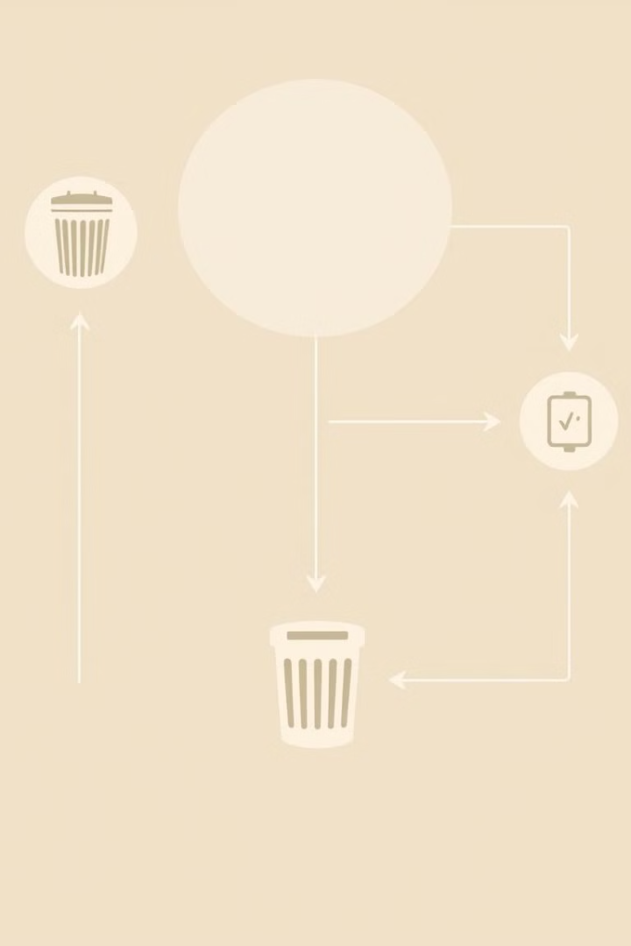




Internet das Coisas (IoT)
Sensores
Dispositivos Conectados
Monitoram o nível de ocupação das lixeiras, temperatura e outros dados relevantes.
Lixeiras, câmeras de segurança, semáforos, sensores de qualidade do ar.
Plataforma de Processamento
Protocolos
MQTT ou HTTP para comunicação eficiente entre dispositivos.
Processa os dados em tempo real, como a necessidade de coleta com base no peso ou nível da lixeira.

Slide 8

Segurança da Informação e Proteção de Dados
Ameaças
Criptografia
Exemplo de Criptografia
Dispositivos IoT podem ser alvo de ataques DDoS ou roubos de dados.
A comunicação entre lixeiras e o servidor deve ser criptografada para proteger dados como a localização e status de cada lixeira.
from cryptography.fernet import Fernet # Gerar chave key = Fernet.generate_key() cipher_suite = Fernet(key) # Criptografar dado data = "Lixeira 1: 85% cheia" encrypted_data = cipher_suite.encrypt(data.encode()) # Descriptografar decrypted_data = cipher_suite.decrypt(encrypted_data).decode() print(decrypted_data)

Slide 9
Integrantes do Grupo
Gabriel Firmino da Silva RA: 1352423463
Glauco Felipe da Rocha Campelo RA :1352416065
Gerdan Francisco de Oliveira RA:1352413934
Mauricio Carlos Leite Maia Amorim RA :1352418176

